Slide 1
Stacks and Queues
Instructor : Sanghwan Lee
Office : Building # 7, Room 618
E-mail : sanghwan@kookmin.ac.kr
Homepage: http://netapp.cs.kookmin.ac.kr
Office Hour : Tue 15:00-16:30, Thu 13:30-15:00
Office : 02-910-4805
Cell : 010-2261-7038

Slide 2
개요
Stack
Queue
A Mazing Problem
Evaluation of Expressions

Slide 3
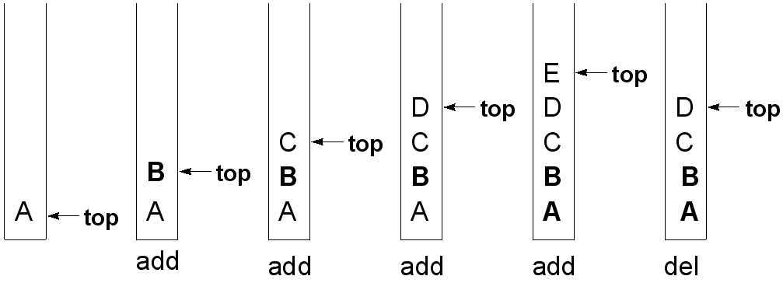
스택 추상 데이타 타입
순서 리스트 (ordered list)의 특별한 경우
순서 리스트: A=a₀,a₁,...,a_{n-1}, n≥0
스택(stack)
톱(top)이라고 하는 한쪽 끝에서 모든 삽입(push)과 삭제(pop)가 일어나는 순서 리스트
스택 S=(a₀,....,a_{n-1}): a₀는 bottom, a_{n-1}은 top의 원소
a_{i}는 원소 a_{i-1}(0<i<n)의 위에 있음
후입선출(LIFO, Last-In-First-Out) 리스트
원소 A,B,C,D,E를 삽입하고 한 원소를 삭제하는 예

Slide 4
스택의 한 예 : 시스템 스택
프로그램 실행시 함수 호출을 처리
함수 호출시 활성 레코드 (activation record) 또는 스택 프레임(stack frame) 구조 생성
이전의 스택 프레임에 대한 포인터
복귀 주소
지역 변수
매개 변수
함수가 자기자신을 호출하는 순환 호출도 마찬가지로 처리
순환 호출시마다 새로운 스택 프레임 생성
최악의 경우 가용 메모리 전부 소모

Slide 5
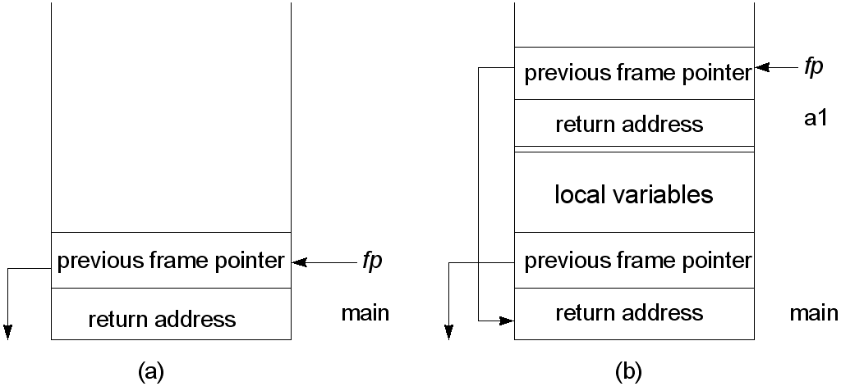
시스템 스택
주 함수 (main function)가 함수 a1을 호출하는 예
Figure 3.2 : System stack after function call

Slide 6
The Stack Abstract Data Type
class Stack <T> {// A finite ordered list with zero or more elements.
Stack(int stackCapacity);
// Create an empty stack whose initial capacity is stackCapacity
boolean IsEmpty();
// if number of elements in the stack is equal to 0, return true else return false.
T& Top();
// Return top element of stack
void Push(T& item);
// Insert item into the top of the stack
void Pop();
// Delete the top element of the stack
};
ADT : Abstract data type Stack

Slide 7
스택 구현
일차원 배열 stack 사용
i번째 원소는 stack[i-1]에 저장
변수 top은 스택의 최상위 원소를 가리킴 (초기 : top = -1)
private T[] stack; // array for stack elements
private int top; // array position of top element
private int capacity; // capacity of stack array
Stack(int stackCapacity) throws Exception {
capacity = stackCapacity;
if(capacity < 1) throw new Exception("Stack capacity must be > 0");
stack = (T []) new Object [capacity];
top = -1;
}

Slide 8
스택 구현
boolean IsEmpty() {
return (top == -1);
}
//Return top element of stack
T Top () throws Exception {
if(IsEmpty()) throw new Exception("Stack is empty");
return stack[top];
}
/** * Insert item into the top of the stack */
void Push (T item) throws Exception {
if(top == capacity - 1) {
throw new Exception("Stack is full");
}
stack[++top] = item;
}

Slide 9
스택 구현
/** * Delete the top element of the stack */
void Pop() throws Exception {
if (IsEmpty()) {
throw new Exception("Stack is empty. Cannot delete.");
}
top--;
}

Slide 10
큐 추상 데이타 타입
큐(queue)
한쪽 끝(rear)에서 삽입이 일어나고 그 반대쪽 끝(front)에서 삭제가 일어나는 순서 리스트
큐 Q=(a₀,a₁,...,a_{n-1}):
a₀는 앞(front) 원소, a_{n-1}은 뒤(rear) 원소
a_{i}는 a_{i-1}(1≤i<n)의 뒤에 있다고 함
선입선출(FIFO, First-In-First-Out) 리스트

Slide 11
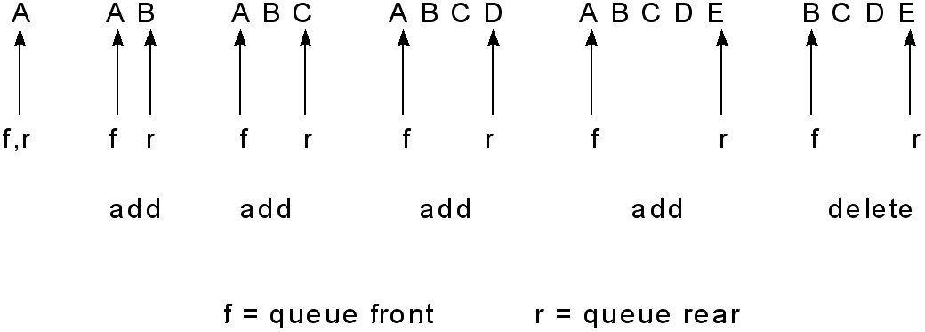
큐 추상 데이타 타입
원소 A,B,C,D,E를 삽입하고 한 원소를 삭제하는 예

Slide 12
Abstract data type Queue
class Queue <T> {// A finite ordered list with zero or more elements.
Queue(int queueCapacity);
// Create an empty queue whose initial capacity is queueCapacity
boolean IsEmpty();
// if number of elements in the queue is equal to 0, return true else return false.
T Front();
// Return the element at the front of the queue
T Rear();
// Return the element at the rear of the queue
void Push(T item);
// Insert item into the rear of the queue
void Pop();
// Delete the front element of the queue
};
ADT : Abstract data type Queue

Slide 13
큐의 구현
1차원 배열 이용
front 원소는 queue[0]에 위치
변수 rear는 큐에서 마지막 원소의 위치
Insert : O(1), Delete O(n)
rear
rear
rear
A
B
C
…
B
C
B
C
D
[0][1][2]
[0][1][2]
[0][1][2]
Fig. Queues represented with front element in queue[0]

Slide 14
큐의 구현
1차원 배열 이용
변수 front는 큐에서 첫 원소의 위치
변수 rear는 큐에서 마지막 원소의 위치
Insert : O(1), Delete O(1)
front
rear
front
rear
front
rear
A
B
C
…
B
C
…
B
C
D
…
Fig. Queues represented with front element in queue[front]

Slide 15
큐의 구현
작업들이 큐에 들어가고 나옴에 따라 큐는 점차 오른쪽으로 이동
결국 rear 값이 capacity -1 과 같아져서 큐가 포화 상태가 됨
rear == capacity – 1 일 경우의 할 일
전체 큐를 왼쪽으로 이동(shift) -> 첫째 원소가 queue[0]에 가도록 front를 0으로, rear 값도 조정
이러한 배열 이동에 많은 시간 소요-> 최악의 경우: O(capacity)
front
rear
front
rear
…
A
B
C
D
E
A
B
C
D
E
…
(a) Before shift
(b) After shift

Slide 16
순차적 큐의 문제 해결: 원형 큐
배열 queue[capacity]를 원형으로 취급
rear == capacity-1이면 queue[0]가 빈 경우 queue[0]에 삽입
front를 처음 원소의 위치보다 반 시계 방향으로 하나 작은 곳에 위치
최대 원소 수: capacity가 아니라 capacity-1
front == rear가 포화상태인지, 공백상태인지 구분하기 위함
초기: front = rear = 0
공백: front == rear
rear
rear
rear
C
C
D
C
D
B
B
B
A
A
front
front
front

Slide 17
원형 큐의 확장
[0]
[1]
[2]
[3]
[4]
[5]
[6]
[7]
C
D
C
D
E
F
G
A
B
B
E
front=5, rear=4
A
F
[0]
[1]
[2]
[3]
[4]
[5]
[6]
[7]
[8]
[9]
[10]
[11]
[12]
[13]
[14]
[15]
G
C
D
E
F
G
A
B
front=5, rear=4
After array doubling
front
rear
[0]
[1]
[2]
[3]
[4]
[5]
[6]
[7]
[8]
[9]
[10]
[11]
[12]
[13]
[14]
[15]
C
D
E
F
G
A
B
front=13, rear=4
After shifting right segment
[0]
[1]
[2]
[3]
[4]
[5]
[6]
[7]
[8]
[9]
[10]
[11]
[12]
[13]
[14]
[15]
A
B
C
D
E
F
G
front=15, rear=6
Alternative configuration

Slide 18
큐의 구현
멤버 변수
private T[] queue; // array for queue elements
private int front, // one counterclockwise from front
rear, // array position of rear element
capacity; // capacity of queue array
/** * Create an empty queue whose initial capacity is cap */
Queue(int cap) throws Exception{
capacity = cap;
if(capacity < 1) throw new Exception("Queue capacity must be > 0");
queue = (T []) new Object [capacity];
front = rear = 0;
}

Slide 19
큐의 구현
/**
* Add x at rear of queue
*/
void Push (T x) throws Exception {
if((rear + 1) % capacity == front)
{
// if queue full, throw the following message
throw new Exception ("Queue is Full");
}
rear = (rear + 1) % capacity;
queue[rear] = x;
}

Slide 20
Rat In A Maze
Notes:
Could use rat in a maze animation from Web site instead.
First step is for rat to enter the maze.
Orange and green squares are squares the rat can move to; blue squares cannot be moved to.

Slide 21
Rat In A Maze
Move order is: right, down, left, up
Block positions to avoid revisit.
Notes:
Now rat has a choice of direction to move. Arbitrarily select the above order. As the rat moves from one position to the next, a scent is left at the moved from position so the rat doesn’t enter that position again (avoids going in circles).

Slide 22
Rat In A Maze
Move order is: right, down, left, up
Block positions to avoid revisit.
Notes:
Yellow squares are squares on stack.

Slide 23
Rat In A Maze
Move backward until we reach a square from which a forward move is possible.

Slide 24
Rat In A Maze
Move down.
Notes:
Red squares are squares we have been to but are not on stack. Red squares should not be moved to again. Yellow squares may have adjacent squares not yet moved to.

Slide 25
Rat In A Maze
Move left.

Slide 26
Rat In A Maze
Move down.

Slide 27
Rat In A Maze
Move backward until we reach a square from which a forward move is possible.

Slide 28
Rat In A Maze
Move backward until we reach a square from which a forward move is possible.
Move downward

Slide 29
Rat In A Maze
Move right.
Backtrack.

Slide 30
Rat In A Maze
Move downward.

Slide 31
Rat In A Maze
Move right.

Slide 32
Rat In A Maze
Move one down and then right.

Slide 33
Rat In A Maze
Move one up and then right.

Slide 34
Rat In A Maze
Move down to exit and eat cheese.
Path from maze entry to current position operates as a stack.

Slide 35
미로 문제
미로는 1≤i≤m이고 1≤j≤p인 이차원 배열 maze[m][p]로 표현
1 : 통로가 막혀 있음
0 : 통과할 수 있음
maze[m+2][p+2]
mark[m+2][p+2] : 시도한 위치 표시
entrance
010001100011111
100011011100111
011000011110011
110111101101100
110100101111111
001101110100101
001101110100101
011110011111111
001101101111101
110001101100000
001111100011110
010011111011110
exit

Slide 36
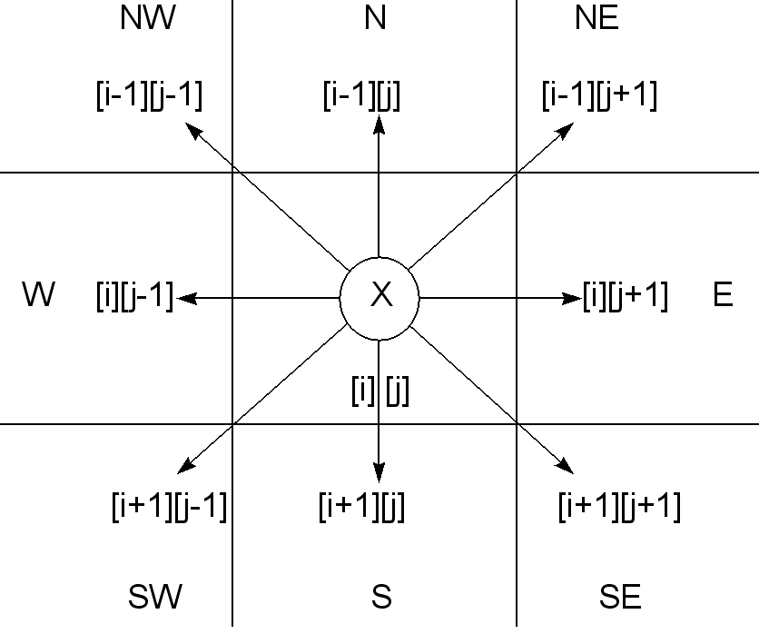
가능한 이동
현재의 위치 x : maze[i][j]

Slide 37
미로의 구현
class offsets {
int a, b;
};
enum directions {N, NE, E, SE, S, SW, W, NW};
offsets[] move;
move = new offsets[8];
[i][j]에서 SW, 즉 [g][h]로 이동
g = i + move[SW].a;
h = j + move[SW].b;
q | move[q].a | move[q].b
N | -1 | 0
NE | -1 | 1
E | 0 | 1
SE | 1 | 1
S | 1 | 0
SW | 1 | -1
W | 0 | -1
NW | -1 | -1
Fig. Table of Moves

Slide 38
미로의 구현
Initialize list to the maze entrance coordinates and direction east;
while(list is not empty) {
(i,j,dir)=coordinates and direction from end of list;
delete last element of list;
while(there are more moves from (i,j)) {
(g,h)=coordinates of next move;
if((g==m) && (h==p)) success;
if((!maze[g][h]) // legal move
&& (!mark[g][h])) // haven’t been here before
{
mark[g][h] = 1;
dir = next direction to try;
add(i,j,dir) to end of list;
(i,j,dir) = (g,h,N);
}
}
}
cout << “No path in maze.” << endl;
Program : First pass at finding a path through a maze

Slide 39
수식의 계산
수식
예)
X = A/B-C+D*E-A*C의 계산 순서
X = (((A/B)-C)+(D*E))-(A*C)
priority | operator
1 | unary minus, !
2 | *,/,%
3 | +,-
4 | <,<=,>=,>
5 | ==,!=
6 | &&
7 | ||

Slide 40
수식의 계산
식의 표현
(1) 중위 (Infix) 표기식 : A * B / C
(2) 후위 (Postfix) 표기식 : A B * C /
(3) 전위 (Prefix) 표기식 : / * A B C
후위 표기식 (Postfix)
후위 표기식의 장점:
괄호가 불필요
연산자의 우선 순위가 무의미
계산 과정이 간단(왼편에서 오른편)

Slide 41
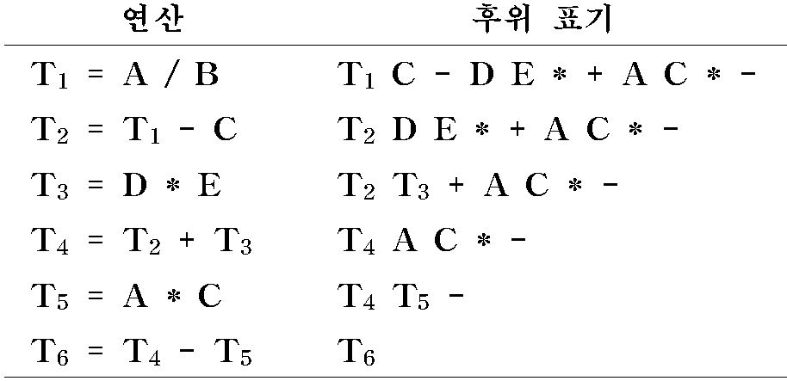
수식의 계산
후위 표기의 계산 과정 예
중위 표기: A/B-C+D*E-A*C
후위 표기: AB/C-DE*+AC*-

Slide 42
후위 표기의 계산
void Eval(Expression e)
{ // Evaluate the postfix expression e. It is assumed //that the last token ( a token is either an operator, //operand, or ‘#’) in e is ‘#’. A function NextToken //is used to get the next token from e. //The //function uses the stack stack
Stack<token> stack; // initialize stack
for(Token x = NextToken(e); x!='#'; x=NextToken(e))
if (x is an operand) stack.Push(x) //add to stack
else { //operator
remove the correct number of operands for operator x from stack;
perform the operation x and store the result (if any) onto the stack
}
} //Program : Evaluating postfix expressions

Slide 43
중위 표기에서 후위 표기로의 변환
중위 표기식을 후위 표기식으로 변환하는 알고리즘
⑴ 식을 전부 괄호로 묶는다.
⑵ 이항 연산자들을 모두 자기 오른쪽 괄호로 이동시킨다.
⑶ 괄호를 전부 삭제한다.
예) 수식 A/B-C+D*E-A*C.
→ ((((A/B)-C)+(D*E))-(A*C))
→ AB/C-DE*+AC*-
Note : 피연산자의 순서는 불변

Slide 44
중위 표기에서 후위 표기로의 변환
예 : A+B*C로부터 ABC*+를 생성
Next token | Stack | output
none | empty | none
A | empty | A
+ | + | A
B | + | AB
* | +* | AB
C | +* | ABC
finish | empty | ABC*+

Slide 45
중위 표기에서 후위 표기로의 변환
Next token | Stack | output
none | empty | none
A | empty | A
* | * | A
( | *( | A
B | *( | AB
+ | *(+ | AB
C | *(+ | ABC
) | * | ABC+
* | * | ABC+*
D | * | ABC+*D
finish | empty | ABC+*D*
예 :
A*(B+C)*D로부터
ABC+*D*를 생성

Slide 46
In stack priority, In coming priority
operator | ISP | ICP
( | 8 | 0
unary minus, ! | 1 | 1
*,/,% | 2 | 2
+,- | 3 | 3
<,<=,>=,> | 4 | 4
==,!= | 5 | 5
&& | 6 | 6
|| | 7 | 7
#(eos) |  | 8

Slide 47
중위→후위 변환 알고리즘
ⅰ. x = operand ⇒ 출력
ⅱ. while ICP(x) ≥ ISP(stack(top))
do pop stack operator and output
push x (: ICP(x) < ISP(stack(top)))
ⅲ. x = "(" ⇒ push stack
ⅳ. x = ")" ⇒ pop stack and output
until "(", them remove "("
ⅴ. x = #(eos) ⇒ pop stack and output
until stack becomes empty

Slide 48
중위→후위 변환 구현
void Postfix(Expression e)
{ // Output the postfix form of the infix expression e. NextToken
// is as in function Eval. It is assumed that
// the last token in e is ‘#’. Also, ‘#’ is used at the bottom of the stack
Stack<token>stack; // initialize stack
stack.Push('#');
for (Token x == NextToken(e); x != '#'; x = NextToken(e))
if (x is an operand) cout << x;
else if (x == ')') {// unstack until ‘(‘
for (;stack.Top() != ‘(‘; stack.Pop())
cout << stack.Top();
stack.Pop();
}
else { // x is an operator
for(;isp(stack.Top())<=icp(x);stack.Pop())
cout <<stack.Top();
stack.Push(x);
}
// end of expression; empty the stack
for(;!stack.IsEmpty(); cout << stack.Top(),stack.Pop());
cout << endl;
} // Program : converting from infix to postfix form

